Slide 1
Projeto QuickList
51GoodIdea

Slide 2
Missão
Fornecer aos clientes soluções inteligentes, intuitivas e práticas. Sempre priorizando funcionalidade e fornecimento das necessidades dos clientes.

Slide 3
Visão
Ser reconhecida pela inovação e visão de nossos produtos. Além de ser uma referência de excelência para os clientes.

Slide 4
Valores
Satisfação dos Consumidores “Eles são a razão da existência do nosso negócio”
Preocupação com Meio Ambiente “Isso é o que nos dá a perspectiva do amanhã”
Profissionalismo “Respeito por nós mesmos e pela sociedade”

Slide 5
Equipe de Projeto
Jadiel Duque – Analista de Teste e Requisitos
João Vitor Bizerra – Gerente de Projeto
Matheus Henrique – Analista de Projeto
Pedro de Brito – Gerente de Desenvolvimento

Slide 6
Justificativa
O projeto tem por objetivo conceber um sistema web multiplataforma que é capaz de criar, gerenciar e compartilhar listas de compras eletrônicas. Segundo a Revista INFO Exame (2012), vários especialistas em economia afirmam que ao criar uma lista de compras o consumidor ganha tempo e economiza dinheiro, pois vai direto aos produtos que precisa comprar.

Slide 7
Objetivo de Projeto
Conceber um sistema web multiplaforma que é capaz de criar, gerenciar e compartilhar listas de compras eletrônicas. O sistema poderá ser acessado a partir de smartphones, tablets e computadores.

Slide 8
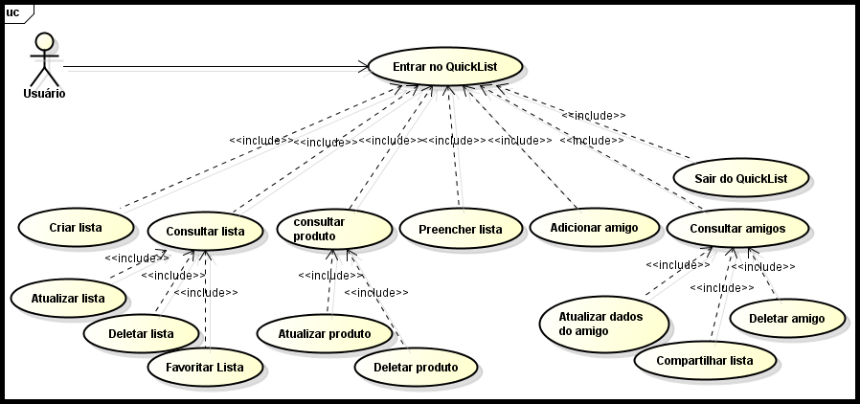
Requisitos Funcionais

Slide 9
Requisitos Não-Funcionais
Desempenho
Usabilidade
Segurança
Compatibilidade

Slide 10
Padrão de Arquitetura
O Singleton é um padrão de projeto de software de criação que tem como foco garantir que uma determinada classe tenha uma única instância (único objeto) no sistema.
O padrão de projeto Facade oculta toda a complexidade de uma ou mais classes através de uma Facade (Fachada).

Slide 11
Vantagens da Arquitetura
Não ter variáveis globais sendo acessadas dentro do software;
Ter sempre um único local responsável por uma informação estática (instância da classe) (static);
Organizar a modelagem e codificação em classes;
Simplificar e unificar uma interface grande ou um conjunto complexo de interfaces;
Desconectar o cliente de um subsistema complexo;

Slide 12
Desvantagens da Arquitetura
Qualidade da implementação depende da linguagem;
Não é tão simples controlar em ambiente distribuído.

Slide 13
Ciclo de Vida do Projeto
Iniciação - fase em que se enfatiza o processo de análise de negócios e análise de requisitos do negócio analisado, dando uma ênfase menor a arquitetura e implementação;
Elaboração - fase em que se enfatiza o processo de desenvolvimento da análise arquitetural da solução proposta;
Construção - fase em que se enfatiza o processo de implementação da solução proposta, bem como, testes e integração;
Transição - fase em que se enfatiza o processo de implantação do release, com importante foco na realização do teste beta e reconfiguração necessária do sistema, além de foco no processo de treinamento do usuário e conversão dos dados legados.

Slide 14
Obrigado!

